Slide 1

语文园地五
R ·一年级上册

Slide 2


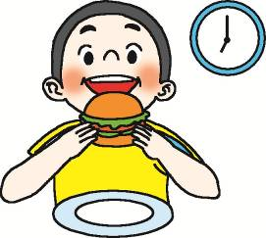

字词学习
wǔ
午
shànɡ wǔ
上 午

Slide 3

wǎn
晚
wǎn shànɡ
晚 上

Slide 4
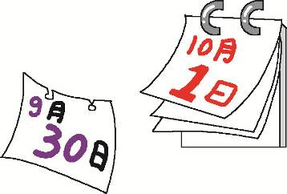
zuó
昨
zuó tiān
昨 天

Slide 5

jīn
今
jīn nián
今 年

Slide 6
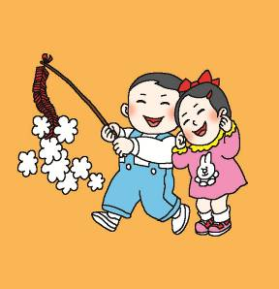
nián
年
ɡuò nián
过 年

Slide 7


wǔ
昨天
今天
明天
上午
下午
晚上
zuó
jīn
wǎn

Slide 8


上个月
这个月
下个月
nián
去年
今年
明年
zhè

Slide 9
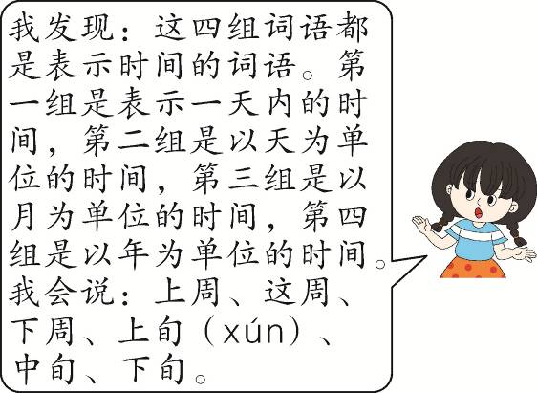

Slide 10
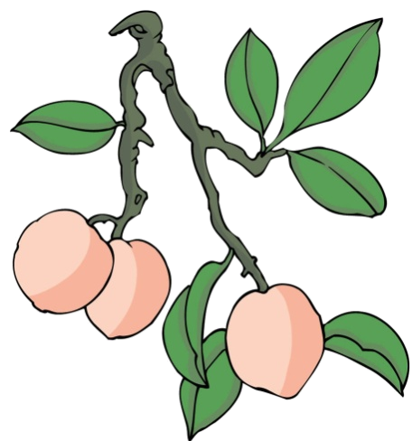


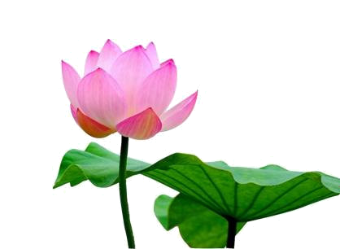

花 草
莲 苹
huā
cǎo
lián
pínɡ
树 林
桃 桥
shù
lín
táo
qiáo

Slide 11
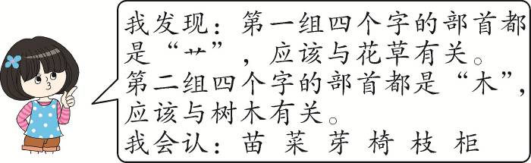
花 草 莲 苹
树 林 桃 桥

Slide 12

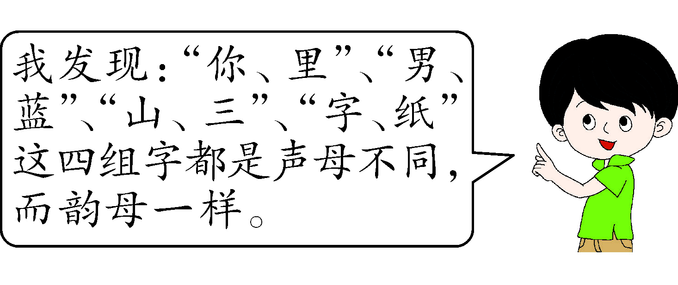
dú yi dú dú zhǔn zì yīn
读一读，读准字音。
nǐ men
你们 家里
上山 三年
jiā lǐ
nán shēnɡ
男生 蓝色
写字 报纸
lán sè
shànɡ shān
sān nián
xiě zì
bào zhǐ

Slide 13

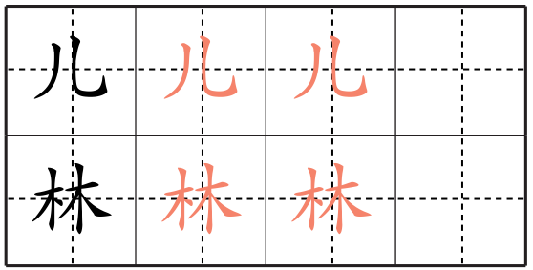
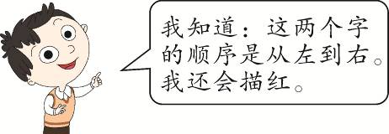

Slide 14
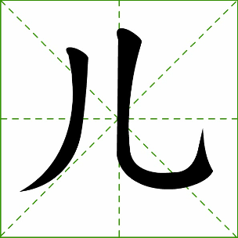
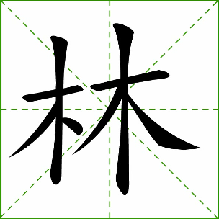


Slide 15
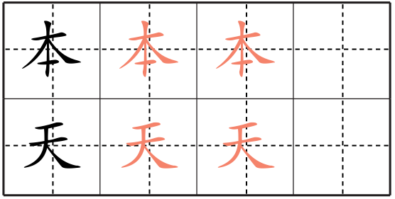
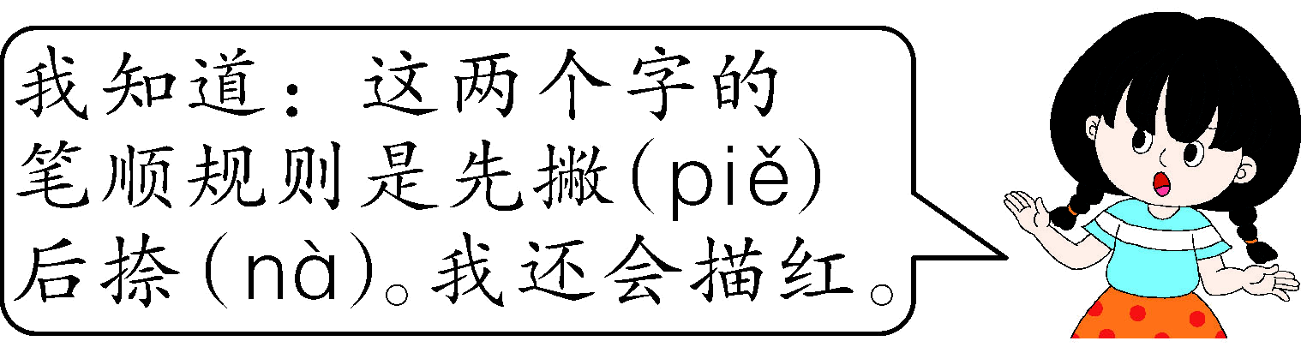

Slide 16
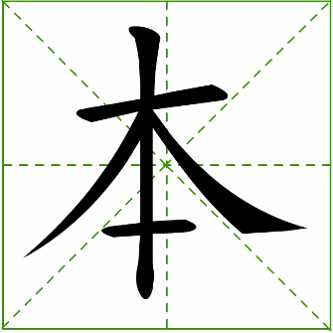
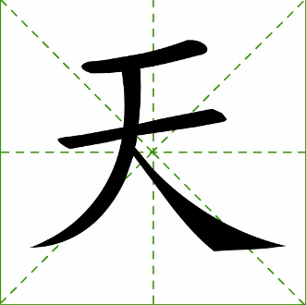

Slide 17

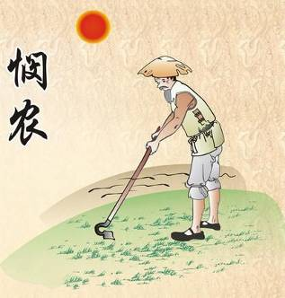
mǐn nónɡ
悯农（其二）
[唐] 李绅
锄禾日当午，汗滴禾下土。谁知盘中餐，粒粒皆辛苦。
tánɡ lǐ shēn
chú hé rì dānɡ wǔ
hàn dī hé xià tǔ
shuí zhī pán zhōnɡ cān
lì lì jiē xīn kǔ

Slide 18
【作者简介】
李坤（772-846），唐代诗人，字公垂。他是新乐府运动的积极参与者，而且是写新乐府诗最早的实践者，和白居易、元稹关系密切。他写诗追求通俗，强调平易，是唐朝倡导写通俗诗的诗人。《悯农》诗二首，较有名。

Slide 19

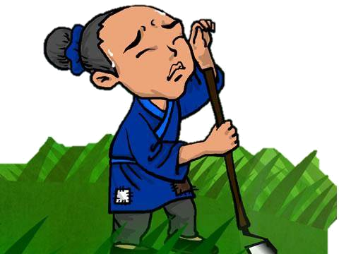
悯农（其二）
[唐] 李绅
锄禾日当午，汗滴禾下土。谁知盘中餐，粒粒皆辛苦。
用锄头在庄稼地里锄草、松土
烈日当空的正午
汗水往下落
盘子
饭食
知道，明了
全，都

Slide 20
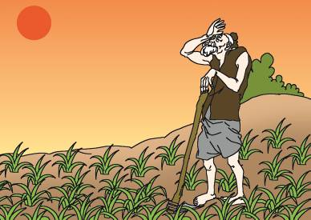
【译文】
中午太阳当头照的时候，农民在地里锄草、松土，汗水一滴一滴地掉进泥土里。有谁知道盘中的饭食，每一粒都是农民辛辛苦苦种出来的。

Slide 21
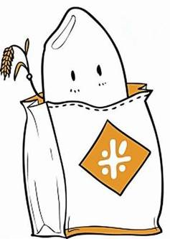
【赏析】
这首诗写农民劳作的艰辛，告诫人们要珍惜农民的劳动成果，要爱惜粮食，表达了诗人对农民深深的同情和敬重之情。

Slide 22

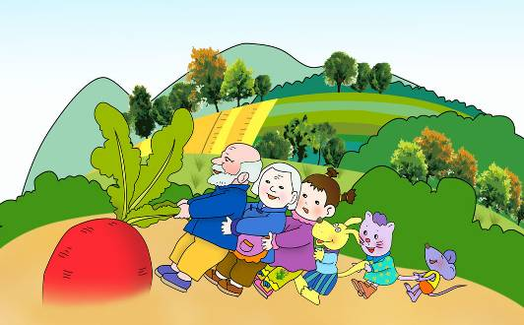
bá luó bo
拔萝卜
（原文略，见教材第78、79页）

Slide 23

说一说：他们会拔出萝卜吗？

Slide 24
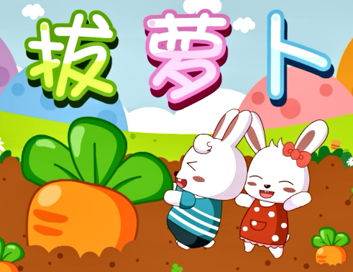

Slide 25
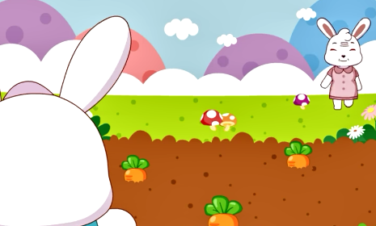
你能够根据这些图片复述拔萝卜的故事吗？试试看！

Slide 26
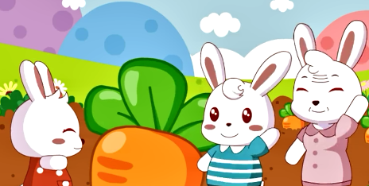
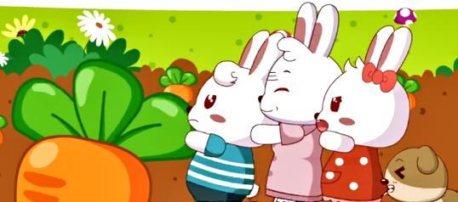

Slide 27
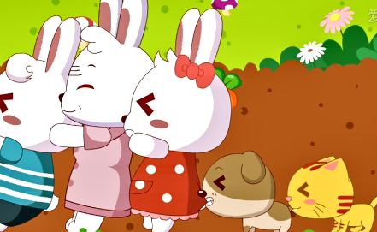
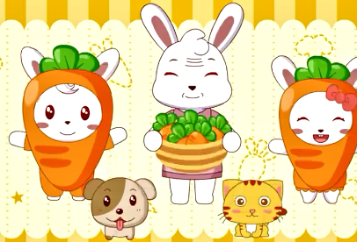

Slide 28
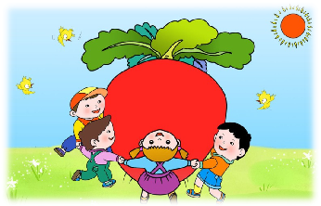
这个故事告诉我们：人多力量大，团结就是力量。

